Slide 1


Slide 2
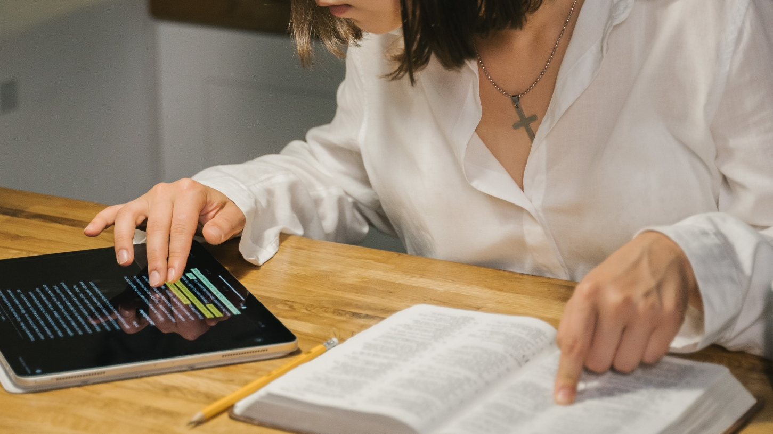
Bienvenido
Las Epístolas – 5/10
I y II Tesalonicenses

Slide 3
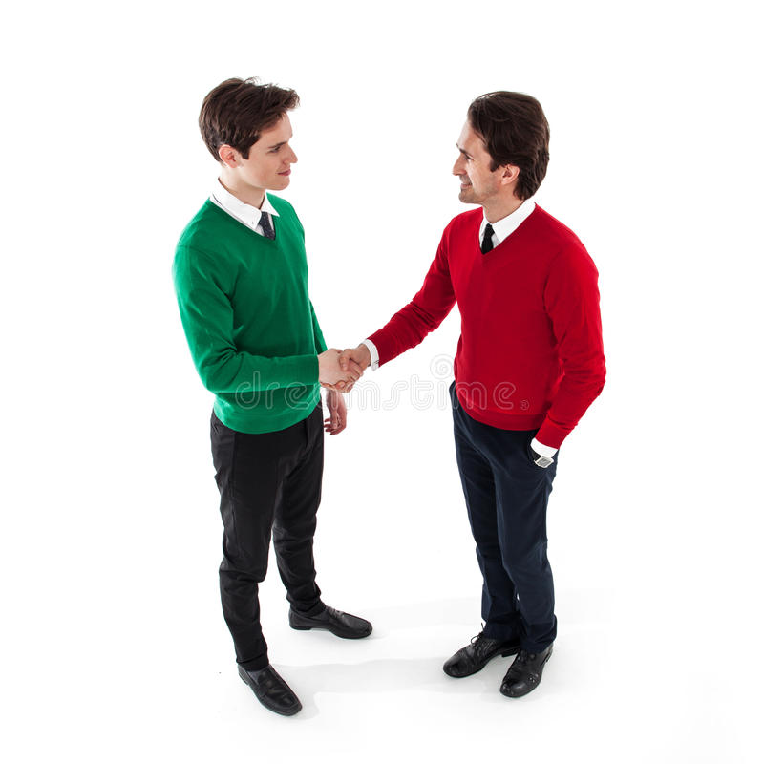

Presentación – 5 minutos
Mi Nombre es _____________________
Vivo en ___________________________
Soy un ____________________________
Diapositiva 3

Slide 4
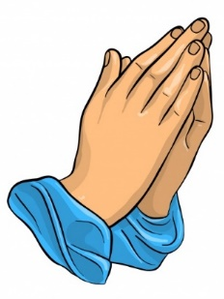
Señor Dios, Padre celestial: Venimos ante tu trono de gracia en nombre de todos aquellos que están siendo perseguidos por creer que tu Hijo es quien nos salva del pecado. Dales fuerza para perseverar. Como no sabemos cuándo regresarás el día del juicio, fortalece nuestra fe y mantén nuestros ojos constantemente fijos en ti hasta que te veamos cara a cara. Te lo pedimos en el nombre de Jesús. Amén.
Diapositiva 4

Slide 5

Por venir preparado
Por respetar la hora
Por los que nos sirven
Por los co-alumnos
Por el grupo de WhatsApp
Diapositiva 5

Slide 6

10-15 Minutos
Diapositiva 6

Slide 7
¿Cuándo y dónde escribió Pablo sus dos cartas a los tesalonicenses?
Comparemos, veamos lo que otros han dicho
Diapositiva 7

Slide 8
¿Cuándo y dónde escribió Pablo sus dos cartas a los tesalonicenses?
Cuando Pablo les escribió a los tesalonicenses, se encontraba en medio de su segundo viaje misionero (51 o 52 d. C.).
Cuando lo hizo, estaba haciendo obra misionera en Corinto.
Es probable que solo pasaran un par de meses entre su primera y segunda carta a los tesalonicenses.
Diapositiva 8

Slide 9
¿Cuál fue el objetivo de la primera carta?
Comparemos, veamos lo que otros han dicho
Diapositiva 9

Slide 10
¿Cuál fue el objetivo de la primera carta?
Pablo y sus compañeros, Timoteo y Silas, fueron duramente perseguidos, hasta el punto que Pablo tuvo que huir a Atenas.
Los cristianos tesalonicenses fueron perseguidos con igual dureza y Pablo estaba preocupado por su fe.
Él escribió para animarlos: “para que se fortalezca su corazón y sean ustedes santos e irreprensibles delante de nuestro Dios y Padre, cuando venga nuestro Señor Jesucristo con todos sus santos”.
Diapositiva 10

Slide 11
¿Qué pregunta que Pablo responde en sus dos cartas les preocupaba a los cristianos tesalonicenses?
Comparemos, veamos lo que otros han dicho
Diapositiva 11

Slide 12
¿Qué pregunta que Pablo responde en sus dos cartas les preocupaba a los cristianos tesalonicenses?
Aparentemente, los cristianos tesalonicenses se preguntaban sobre cuándo regresaría el Señor. Los primeros cristianos pensaban que eso sucedería muy pronto y por eso muchos se preguntaban si ya había sucedido.
Pablo respondió que vendría como ladrón en la noche, cuando menos lo esperaran. Por lo tanto, siempre hay que estar listo. En su segunda carta, Pablo indica que Jesús no regresará hasta que se revele al "hombre de pecado".
Diapositiva 12

Slide 13
¿Qué frase famosa escribe Pablo sobre los que están ociosos y no trabajan?
Comparemos, veamos lo que otros han dicho
Diapositiva 13

Slide 14
¿Qué frase famosa escribe Pablo sobre los que están ociosos y no trabajan?
"Si alguno no quiere trabajar, que tampoco coma". Además de ser misionero, Pablo tenía un oficio: fabricaba tiendas de campaña.
Él ejerció su oficio mientras estuvo en Tesalónica para mantenerse y no representar una carga para los tesalonicenses y para que nadie pensara que compartía el evangelio con fines de lucro.
Hoy en día, hay muchos hombres que, inspirados por el ejemplo de San Pablo, continúan con su trabajo de mantener a su familia y al mismo tiempo practicar su ministerio.
A esas personas las llamamos "Ministros de tiendas". Ellos son dignos de elogio por su especial servicio.
Diapositiva 14

Slide 15
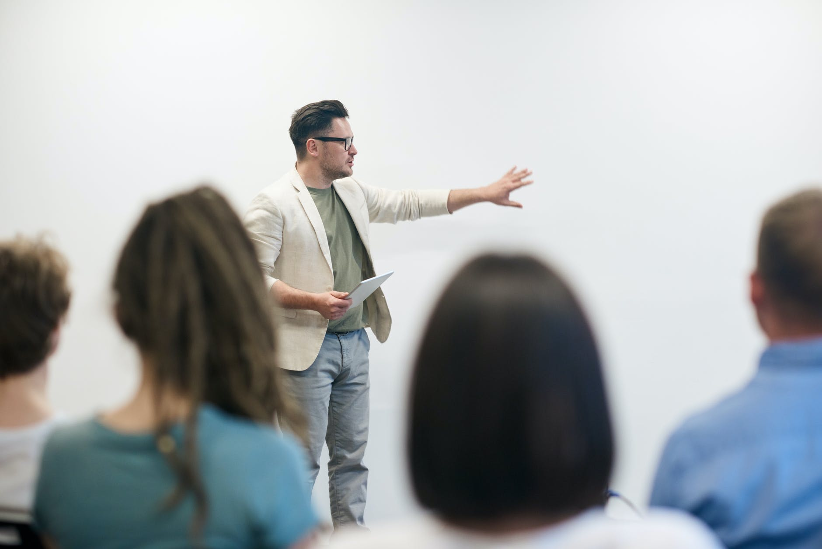
Resumamos 5-10 minutos
Diapositiva 15

Slide 16
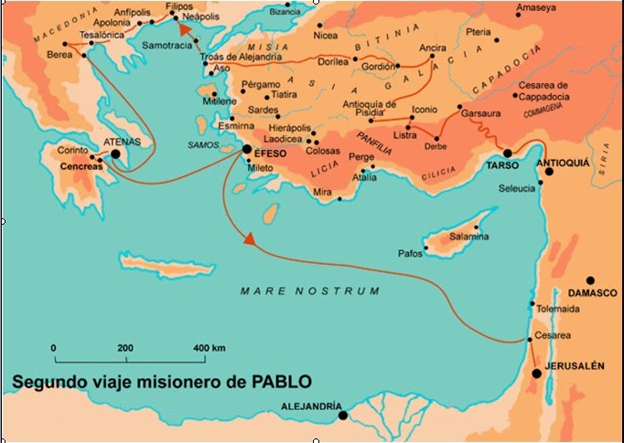
Diapositiva 16

Slide 17
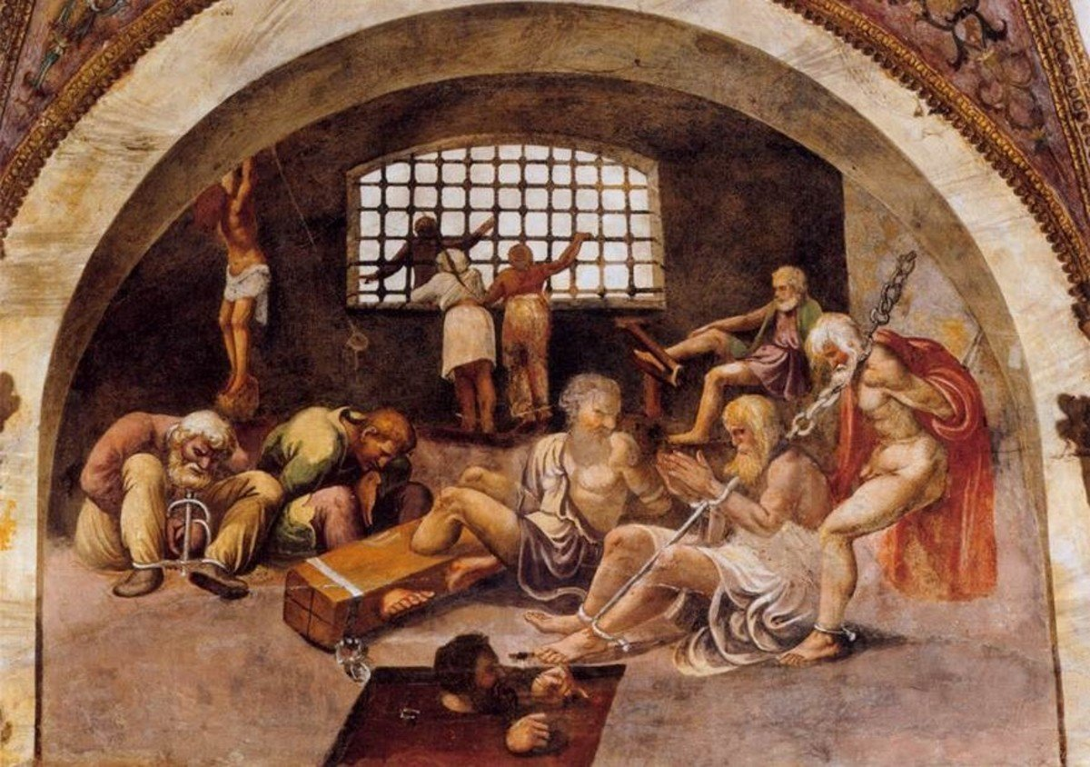
Diapositiva 17

Slide 18
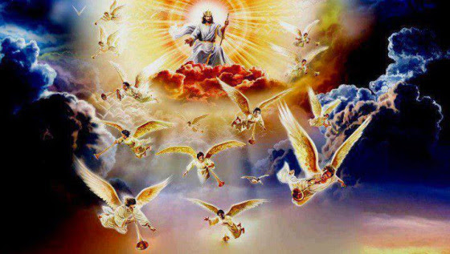
Diapositiva 18

Slide 19
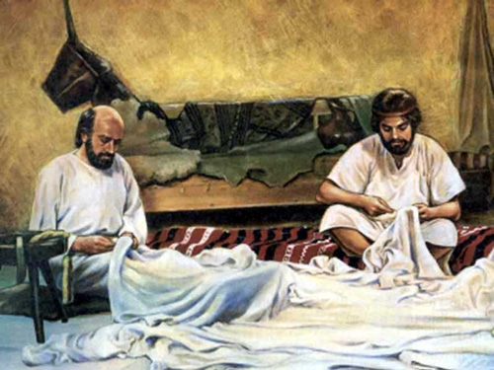
Diapositiva 19

Slide 20
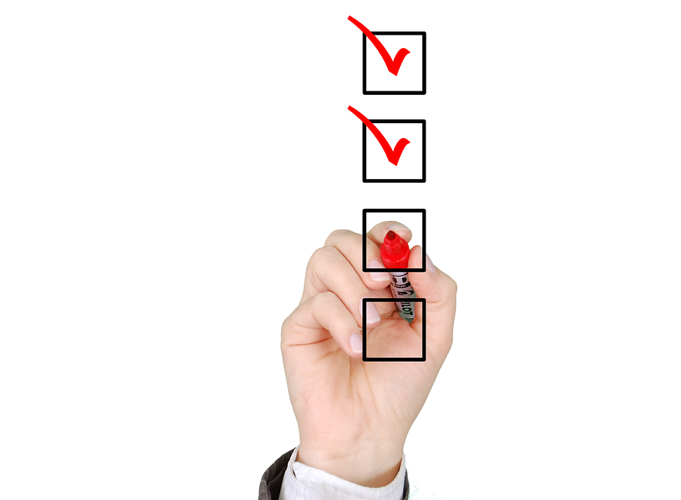
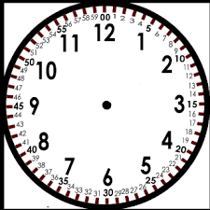
Profundicemos
20 minutos
Diapositiva 20

Slide 21
#1. ¿Por qué fueron perseguidos los primeros cristianos y cómo debían manejarlo?
Diapositiva 21

Slide 22
Organizando los puntos
La persecución provenía de dos fuentes. Una fuente era la comunidad judía. Cuando Pablo entraba a una ciudad, primero iba a las sinagogas. Su mensaje era: Ustedes están esperando un Mesías. Él ya vino y su nombre es Jesús.
Luego, Pablo les mostró que Jesús era el cumplimiento de todas las profecías del Antiguo Testamento. Algunos creyeron y se volvieron cristianos. Quienes no lo hicieron, con frecuencia persiguieron a Pablo y a sus compañeros misioneros. Eso ocurrió en Tesalónica. Pablo tuvo que huir a Berea y luego a Atenas…..
Diapositiva 22

Slide 23
Organizando los puntos
La segunda fuente provenías de los romanos. Generalmente, los romanos eran tolerantes con otras religiones. Si un país pagaba sus impuestos y prometía lealtad al emperador romano, en su mayor parte, lo dejaban en paz. La religión cristiana fue la excepción.
Debido a que hablaba de Jesús como rey y Señor, lo interpretaron como oposición al emperador romano, es decir, como traición. En consecuencia, el cristianismo fue clasificado como religión ilícita y quienes la practicaban fueron perseguidos…..
Diapositiva 23

Slide 24
Organizando los puntos
Desde la época del emperador Nerón (54-68 d. C.) hasta el emperador Constantino (306-337) hubo varias persecuciones sangrientas. Irónicamente, cuanto más perseguida era la iglesia cristiana, más rápido crecía. Tertuliano, un padre de la iglesia primitiva (155 d. C. -220 d. C.) dijo: "La sangre de los mártires es la semilla de la Iglesia".
Los padres de la iglesia primitiva les dieron el siguiente consejo a los cristianos que eran perseguidos: No tienes que declarar públicamente que eres cristiano (no busques el martirio). En cambio, si se te acusa de ser cristiano, no niegues tu fe.
Diapositiva 24

Slide 25
#2. El segundo capítulo de 2 Tesalonicenses indica que el Señor no regresará (día del Juicio) hasta que se cumplan dos eventos futuros. Uno es una rebelión o un alejamiento de la verdad de la salvación. El segundo es que se revela el "hombre de pecado". Ese “hombre de pecado” sería particularmente responsable de ese alejamiento de la verdad. ¿Quién es el “hombre de pecado” y ya fue revelado?
Diapositiva 25

Slide 26
Organizando los puntos
Martín Lutero dijo que el "hombre de pecado" no era un solo individuo, sino el papado. Hasta hace relativamente poco tiempo, esa era la posición de la mayoría de las iglesias luteranas y reformadas.
Para una excelente explicación de esta posición, lea el comentario del profesor Kuske sobre el capítulo 2 de 1 Tesalonicenses que se encuentra en La Biblia Popular en el sitio web de la Academia Cristo. (Academia Cristo.com - Biblioteca Teológica - Comentarios - 1 y 2 Tesalonicenses)
Diapositiva 26

Slide 27
#3. Algunos de los tesalonicenses estaban preocupados por el destino espiritual de sus seres queridos que habían muerto (se habían quedado dormidos) antes de la segunda venida de Cristo. Pablo los consuela con la esperanza de la resurrección. Esta sección de 1 Tes. 4:13-18 también narra los eventos del día del juicio. Lea la sección y enumere los eventos en el orden en que ocurrirán el día del juicio.
Diapositiva 27

Slide 28
Organizando los puntos
En el día del juicio, “Dios levantará con Jesús a los que murieron en él.”
Los cristianos que ya han muerto serán resucitados primero. “el Señor mismo descenderá del cielo con voz de mando, con voz de arcángel y con trompeta de Dios, y los muertos en Cristo resucitarán primero”.
Luego, los que estemos vivos todavía (el día del juicio) y hayamos quedado, seremos arrebatados junto con ellos en las nubes para encontrarnos con el Señor en el aire. Y así estaremos con el Señor para siempre. Los creyentes que aún estén vivos el día del juicio serán “arrebatados” para encontrarse con el Señor y ser llevados en cuerpo y alma juntos al cielo….
Diapositiva 28

Slide 29
Organizando los puntos
1 Corintios 15:57 también nos dice que nuestros "cuerpos naturales" se convertirán en "cuerpos glorificados", que no se descompondrán ni morirán. Todo eso sucederá en un "abrir y cerrar de ojos", es decir, el tiempo que se necesita para parpadear (1 Cor. 15:52).
Quienes creen en el Milenio hablan de las tres (en algunos casos, las cuatro) venidas o advenimientos de Cristo: Su nacimiento, antes de la Gran Tribulación y el Día del Juicio. Según el milenarismo, el objetivo de su venida antes de la Gran Tribulación es arrebatar a los cristianos para librarlos de los sufrimientos de la Gran Tribulación…..
Diapositiva 29

Slide 30
Organizando los puntos
Como uno de los pasajes para probarlo usan 1 Tesalonicenses 4:17: “Luego nosotros, los que aún vivamos y hayamos quedado, seremos arrebatados juntamente con ellos en las nubes, para recibir en el aire al Señor, y así estaremos con el Señor siempre".
Sin embargo, el contexto indica que Pablo está hablando de la secuencia de eventos del día del juicio. En general, los eventos que los milenaristas le atribuyen al Rapto son los eventos que sucederán el día del juicio.
Diapositiva 30

Slide 31
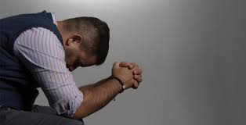
Oración
Diapositiva 31

Slide 32
Preguntas de revisión y personalización de la Biblia (vea la Hoja del estudiante)
¿Cuándo y dónde escribió Pablo sus dos cartas a los tesalonicenses?
¿Cuál fue el objetivo de la primera carta?
¿Qué pregunta que Pablo responde en sus dos cartas les preocupaba a los cristianos tesalonicenses?
¿Qué frase famosa escribe Pablo sobre los que estaban ociosos y no trabajaban?
TAREA
Diapositiva 32

Slide 33

La Despedida
Diapositiva 33

